Slide 1

VÄLKOMNA !
FÖRÄLDRAMÖTE P-05
12 APRIL 2015

Slide 2
Dagordning
14:00 Presentation av ledare och mötesdeltagare
Hur vill vi att P-05 ska fungera ?
Extra utmaning för barnen/träna med P-04
Medlemsavgift
Ekonomi
Årshjul/planering 2015
Vi behöver hjälp från er!
Resultat enkätsvar
Hur vill barnen att vi föräldrar ska vara?
Vad är laganda för våra barn i P-05?
15:00 Åke Eliasson presenterar Aktiva idrottsföräldrar
Mötet avslutas 15:30

Slide 3
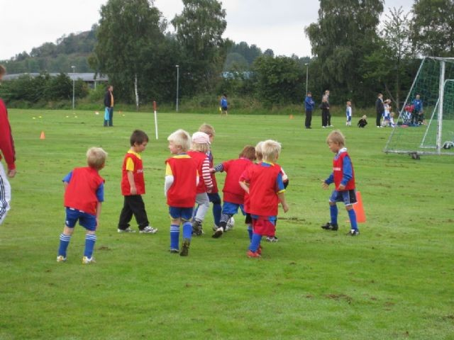
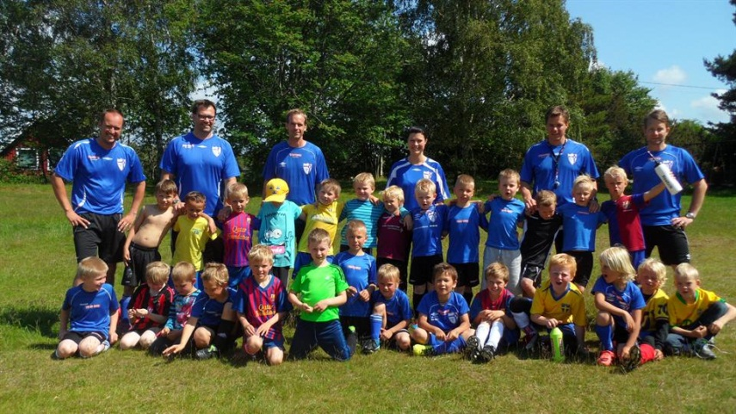
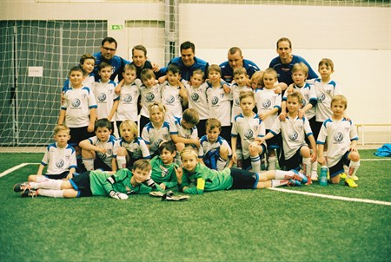
Vilka är vi i P-05?
42 barn
7 ledare
INLAG 2 maj 2010
Ö-BOLLEN 2014
TRÄNINGSDAG I ÅSA 2012

Slide 4
Hur vill vi att P-05 ska fungera?
Vi kommer i tid till träningen.
Vi använder ett vårdat språk.
Vi kommer till träningen med benskydd och vattenflaska.
Vi anmäler oss till träningar så ledarna vet hur många som kommer och kan planera övningar och upplägg efter det.
Vi anmäler oss till matcher och cuper så ledarna vet hur många som kommer och vid behov kan ringa in spelare från P-06.
Vi byter om tillsammans innan och efter match. Alla har med sig duschartiklar. Detta kommer nu vara en del av matchen.
Vi uppträder schysst mot varandra, motståndarlag och domare.
Alla får vara med!
Alla som har barn i laget är med och bidrar till föreningslivet. En kan inte göra allt, men tillsammans kan vi göra mycket.

Slide 5
Extra utmaning
För de barn som vill ha extra utmaning och där vi ledare bedömer det vara lämpligt, erbjuds extraträning med P-04.
Max två barn per träning.
Hur bedömer vi om just ditt barn är lämpligt att träna med P-04?
Fysisk- och mental mognad.
Vilja träna mer.
Vilja träna med de som är ett år äldre.

Slide 6
MEDLEMSAVGIFT
Barn & Ungdom 7-14 år 900 Kr
Aktiv familj 1500 Kr
Stödmedlem 400 Kr
Betalningen sker till plusgirokonto 56 68 93-4. Ange namn, adress, telefonnummer, personnummer (10 siffror), ev. e-postadress samt vilket lag ni tillhör.
Kungsbacka IF är en av Kungsbackas största idrottsföreningar. Vi erbjuder våra medlemmar en välorganiserad verksamhet för att kunna utvecklas och umgås med idrotten.
AVGIFTER 2015
* licenserad, 15 år eller äldre
** en eller flera i familjen är aktiva
Betalningen sker till plusgirokonto 56 68 93-4 Ange namn, adress, telefonnummer, person-nummer, ev. e-postadress samt vilket lag ni tillhör.

Slide 7
Ekonomi
P05 LAGKASSA 2014
 | Datum | AKTIVITET | KOMMENTAR | Summa
INKOMSTER | 2014-03-30 | Överskott Ö-bollen |  | 400
 | 2014-06-30 | överskott Åsacupen |  | 2100
 | 2014-10-20 | överskott Älevi och Leikin |  | 2600
 | 2014-03-30 | New Body 2013 |  | 2640
 | 2014-10-27 | New Body 2014 |  | 3060
 | 2015-03-17 | Arbetade timmar 2014 Gothia |  | 1350
SUMMA INKOMSTER |  |  |  | 12150
UTGIFTER | 2014-05-14 | Laget.se Silverpaket 2014 | Stefan betalat till Fredrik | 468
 | 2014-09-16 | Leikincupen 2014 | Stefan betalt direkt | 400
 | 2014-06-30 | Glass och fika sommar träningar | Stefan betalt | 270
 | 2014-08-16 | Bowling träningsdag | Stefan betalt | 1650
 | 2014-08-16 | Mat träningsdag | Stefan betalat till Fredrik | 800
 | 2014-05-20 | Åsacupen 2014 | Pia betalt | 2000
 | 2014-09-09 | Älevicup 2014 | Pia betalt | 900
 | 2014-10-01 | KIF mössor som priser | Pia betalt | 400
 | 2014-10-01 | Rea ledarkläder Rickard W | Pia betalt | 90
SUMMA UTGIFTER |  |  |  | 6978
SUMMA |  |  |  | 5172
Saldo 2015-04-01 |  |  |  | +7956
Lagkassa
Utgifter ej registrerade för 2015 = Tölö cupen, Åsacupen, Skona cup, poolspel tre lag, Skatehallen hyra, Solkatten cup

Slide 8
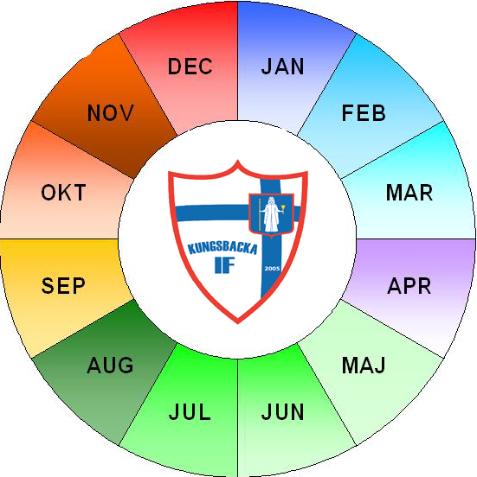

2015
December
Årsmöte
November
14/11 KIF 10 års jubileumsfest
Lämna in motioner till årsmötet
Träning konstgräset 1 ggn/veckan ?
Januari
Februari
Träning konstgräset söndagar 14-15:30
Skatehallen Kick-off säsongen 2015
Mars
Träning konstgräset söndagar 14-15:30
Solkatten cup 28-29/3
Oktober
Avslutning Ungdomslagen 10/10
April
Träning konstgräset söndagar 14-15:30
12/4 Föräldramöte
19/4 Träningsmatcher i Onsala 9-13, konstgräset Kapareskolan
25/4 KIF-dagen
New Body försäljning
Beställning träningskläder
September
Augusti
Skona-cup 15-16/8
Maj
Anmälan Sommarfotbollsskolan
3/5 matcher mot Kullavik e.m
4/5 IFK match 19:00
10/5 matcher mot Tölö och Åsa
29/5 Bollkallar A-laget
30/5 Tölö-cupen
Juli
Gothia Cup 12-18 juli- arbetspass för oss
V. 28-30 sommaruppehåll
V. 31 kör vi igång igen!
Juni
Sommarfotbollsskolan 14-18 juni
Åsa-cupen 26-28/6
TRÄNINGAR PÅ GRÄS TVÅ GGR/VECKAN fr. o m

Slide 9
Vi behöver hjälp från er!
Gothia cup/arbetspass två föräldrar som ansvarar för arbetsschemat varav en har kontakt med kansliet.
Aktiviteter för barnen utanför fotbollen två föräldrar.
Aktiviteter för oss föräldrar utanför fotbollen två föräldrar.
Föräldraföreningen två föräldrar.
Fika efter matcherna till våra barn och motståndarlaget två föräldrar.
Försäljning av kaffe och kaka då vi har hemmamatch två föräldrar.
Försäljning New Body, var och en ansvarar.

Slide 10

Resultat enkätsvar
Vad vill barnen träna på?
Cykelsparkar
Straffsparkar
Målvaktsträning
När jag spelar back och hamnar själv mot två motståndare.
Det roligaste är att träna teknik.
Skotträning
Jag tycker att det är roligast med spel på 7-mannaplan.
Fintar
Hörnor och frisparkar
Försvarsspel
Skruvar och långpass
Väggspel

Slide 11
Hur är stämningen i laget?
Lite pratigt ibland
Bra
Alla är schyssta
Vissa svär
Ibland säger någon till mig om jag gör en felpass och det är inte roligt.
Alla är bra lagspelare tycker jag.
Jag tycker alla i laget är bra kamrater.
Vi har en bra stämning i laget, alla är snälla.

Slide 12
Vad tycker du som förälder om den verksamhet som vi bedriver?
Mycket bra! Tydliga genomgångar och vad som tolereras. Barnen ser fram emot träningarna!
Mycket strukturerade och välplanerade träningar, bra med så många ledare.
Fortsätt att fokusera på prestationer på individnivå (inte resultat), god laganda och att ha kul. Också att coacha styrkor istället för att korrigera svagheter.
Bra att trycka på att alla är vinnare även om laget är uppdelat i fler mindre lag som ni gjorde efter cupen i Lerum.
Lagom seriöst
Lite pratigt, viktigt att ni som ledare säger ifrån.
Vår upplevelse är att laget har engagerade ledare som ser till alla individers bästa och försöker anpassa träningar och situationer efter dem.
Ni gör ett strålande jobb, bra med aktiviteter utanför träningen/fotbollen.
Allt är bra.
Min son har ibland upplevt att en del av barnen svär och kan svära till honom eller andra om de gör ett felpass. Vill att mitt barn ska känna sig trygg på träningarna.

Slide 13
Hur vill barnen att vi som föräldrar uppträder?
Heja på oss
Inte svära
Inte skrika
Peppa oss
Kungsbackas glada hejarklack - Säger bara tack, tack, tack…
KIF, KIF, KIF

Slide 14
Vad är laganda för våra barn i P-05?
Var schyssta mot varandra
Inte svära
Fråga hur det gick om någon slår sig och hjälpa dom upp
Vara glad
Passa varandra
Inte köra ego
Alla får vara med
Peppa och Heja på
Var schyssta mot varandra
Alltid göra sitt bästa

Slide 15

VÄLKOMMEN ÅKE ELIASSON!

